Slide 1

Zarządzanie rozwojem w sektorze rolnym – wzrost konkurencyjności, innowacyjność i nowe technologie w rolnictwie.
KONKURENCYJNOŚĆ GOSPODARSTW ROLNYCH W WOJEWÓDZTWIE
KUJAWSKO-POMORSKIM W ZALEŻNOŚCI OD SKALI I KIERUNKU PRODUKCJI
Autor: dr hab. Roman Sass,
prof. Kujawsko-Pomorskiej Szkoły Wyższej w Bydgoszczy
20.09.2020 r.
Za treść merytoryczną odpowiada Zachodniopomorski Ośrodek Doradztwa Rolniczego w Barzkowicach.

Slide 2
Plan wystąpienia
Cel wystąpienia
Pojęcie konkurencyjności
Materiał i metoda badań
Potencjał produkcyjny, organizacja produkcji,
efektywność i konkurencyjność gospodarstw
5. Wnioski

Slide 3
Celem wystąpienia jest charakterystyka gospodarstw rolnych w województwie kujawsko-pomorskim, z podkreśleniem oceny ich konkurencyjności w zależności od skali i kierunku produkcji

Slide 4
MATERIAŁ I METODA BADAŃ
Badaniami objęto gospodarstwa z województwa kujawsko-pomorskiego, które nieprzerwanie prowadziły rachunkowość rolna w systemie POLSKI FADN w latach 2004-2015. Analizą objęto gospodarstwa specjalizujące się w produkcji roślinnej (polowe), chowie trzody chlewnej i produkcji mleka, w których udział produkcji wiodącej w strukturze produkcji wynosił powyżej 60%. Gospodarstwa, w których nie można było wyodrębnić wiodącego kierunku produkcji zaliczono do gospodarstw z produkcją mieszaną (wielokierunkową).
Konkurencyjność gospodarstw w województwie kujawsko-pomorskim analizowano w zależności od skali i kierunku produkcji:
wielkością dochodu z zarządzania (zysk przedsiębiorcy);
wskaźnikiem konkurencyjności (Kleinhansa);
wielkością inwestycji netto (inwestycje brutto – amortyzacja);
wskaźnikiem przyrostu środków trwałych (inwestycje netto/wartości środków trwałych);
wskaźnikiem dochodu parytetowego (dochód z gospodarstw w przeliczeniu na FWU do wynagrodzenia w gospodarce narodowej).

Slide 5
Wskaźnik konkurencyjności określono jako iloraz dochodu z gospodarstwa oraz sumy własnych czynników produkcji: pracy, ziemi i kapitału.
Klasyfikację wskaźnika konkurencyjności przyjęto za Kleinhanssem (ZER 1/2015)
0<=Wk<1 częściowe pokrycie kosztów własnych czynników produkcji
1<=Wk<2 pełne pokrycie kosztów własnych czynników produkcji
Wk>2 dwukrotne i większe pokrycie kosztów własnych czynników produkcji
Wk 1=<2 gospodarstwa zdolne do konkurencji
Wk>=2 gospodarstwa z pełną zdolnością konkurencyjną konkurencyjną

Slide 6
Za gospodarstwa zdolne do rozwoju uznano takie, które uzyskują dodatni dochód z zarządzania (Ziętara i Adamski, 2014: Józwiak i Mirkowska, 2009). Gospodarstwa zdolne do rozwoju są jednocześnie konkurencyjne (Ziętara 2012)
Dochód z zarządzania obliczono odejmując od dochodu z gospodarstwa koszty własnych czynników produkcji (pracy, ziemi, kapitału). (Goraj i Mańko ZER nr 4, 2011)
Koszt własnej ziemi i własnej pracy ustalono na podstawie czynszu dzierżawnego i kosztów pracy najemnej poniesionych w badanych gospodarstwach z uwzględnieniem kierunku i skali produkcji.
Koszt kapitału własnego przyjęto na podstawie oprocentowania 10-letnich obligacji Skarbu Państwa (5,75%)

Slide 7
Podział gospodarstw na grupy w zależności od kierunku i skali produkcji
Kierunek produkcji gospodarstwa |  | Skala produkcji
 |  | mała | średnia | duża
Polowe | Liczba gospodarstw | 178 | 68 | 40
 | Powierzchnia ha/UR | do 50 | 50-100 | 100 i więcej
Trzodowe | Liczba gospodarstw | 27 | 37 | 28
 | Trzoda chlewna w LU (szt.) | do 50 | 50-100 | 100 i więcej
Mleczne | Liczba gospodarstw | 22 | 58 | 35
 | Liczba krów w stadzie (szt.) | do 15 | 15-30 | 30 i więcej
Mieszane | Liczba gospodarstw | 307 | 77 | 24
 | Powierzchnia UR | do 50 | 50-100 | 100 i więcej

Slide 8
Badaniem objęto lata 2010-2015. Dla tego okresu obliczono średnie arytmetyczne poszczególnych cech, które wykorzystano w zestawieniach tabelarycznych i analizie zależności. Zmiany potencjału produkcyjnego jak i organizacji produkcji w latach objętych badaniem był niewielkie. Lata te cechowała także mała inflacja, zatem obliczone średnie właściwie odzwierciedlają poziom cech. Ponadto posługiwanie się średnimi łagodzi wpływ czynników losowych.
Dochody gospodarstw analizowano w latach 2004-2018 w cenach bieżących.

Slide 9
Konkurencyjność jest pojęciem, które zrobiło wręcz zawrotna karierę w ostatnich latach. Stosuje się je często w sposób bezrefleksyjny, a niekiedy nie jest w ogóle definiowane. Nie powinno to zaskakiwać, gdyż liczba ujęć „konkurencyjności” przekracza czterysta, a więc jest podobna do określenia rozwoju zrównoważonego. Niektórzy z piszących o konkurencyjności utożsamiają ją z efektywnością, co nie jest właściwe, chociaż z drugiej strony uzyskanie ponadprzeciętnej efektywności i produktywności jest ważną podstawą poprawy konkurencyjności.
„Posiadanie przewagi konkurencyjnej to nic innego, niż robienie czegoś lepiej od innych albo robienie czegoś, czego inni nie potrafią”

Slide 10
Przedsiębiorstwa rolnicze z różnych krajów nie konkurują między sobą bezpośrednio lub pośrednio. „Z konkurencyjnością mamy do czynienia również wówczas, gdy poszczególne podmioty (gospodarstwa) nie są stroną na rynku, ale ich koszty produkcji mają zasadniczy wpływ na zdolność konkurencyjną produktów finalnych” [Woś 2003, Ziętara, Zieliński 2012, s.45].
Konkurencyjność rolnictwa, zwłaszcza w porównaniach międzynarodowych, (konkurencyjność zewnętrzna) badana jest głównie w aspekcie kosztowym, bowiem koszty produkcji w rolnictwie (obok jakości) mają podstawowy wpływ na zdolność konkurencyjną wytwarzanych z surowców rolniczych wyrobów finalnych. Badania konkurencyjności rolnictwa w dużym stopniu „podporządkowane” są zatem analizom konkurencyjności sektora spożywczego [Nosecka i in. 2011, 9-35].
Proces pomiaru konkurencyjności w rolnictwie często jest sprowadzany do określenia pozycji konkurencyjnej gospodarstwa rolnego czy też grupy gospodarstw na tle najbliższych konkurentów. Pomiar konkurencyjności gospodarstw rolnych najczęściej sprowadza się do oceny efektywności ekonomiczno - finansowej.

Slide 11
PROW 2014-2020
Celem głównym PROW 2014 – 2020 jest poprawa konkurencyjności rolnictwa, zrównoważone zarządzanie zasobami naturalnymi i działania w dziedzinie klimatu oraz zrównoważony rozwój terytorialny obszarów wiejskich.
Priorytet 2
Poprawa konkurencyjności wszystkich rodzajów gospodarki rolnej i zwiększenie rentowności gospodarstw rolnych.
PROGRAM DZIALANOŚCI KPODR NA 2020 ROK
Priorytety działalności doradczej KPODR
Poprawa konkurencyjności gospodarstw rolnych województwa
kujawsko-pomorskiego (działalność informacyjna, edukacja rolników i doradztwo)

Slide 12
DETEMINANTY DOCHODÓW GOSPODARSTW ROLNICZYCH
Celem prowadzenia działalności gospodarczej jest uzyskanie jak najkorzystniejszego efektu ekonomicznego. W przypadku indywidualnych gospodarstw rolnych będzie to dążenie do uzyskania jak największego dochodu. Stanowi on podstawowy cel ekonomiczny, a w tradycyjnych gospodarstwach indywidualnych jest on wręcz egzystencjalny

Slide 13
CZYNNIKI WPŁYWAJĄCE NA DOCHODY I MOŻLIWOŚCI ROZWOJOWE GOSPODARSTW
CZYNNIKI WEWNĘTRZNE
POTENCJAŁ PRODUKCYJNY GOSPODARSTWA (powierzchnia gospodarstwa, majątek produkcyjny )
- skala produkcji
- kierunek produkcji
- technologia (intensywność produkcji, efektywność produkcji)
CZYNNIK LUDZKI (jakość kapitału ludzkiego, wiek, wykształcenie, przedsiębiorczość, skład osobowy rodziny)

Slide 14
CZYNNIKI ZEWNĘTRZNE (rolnicy nie mają bezpośredniego wpływu)
Związane z polityką rolną (relacje cen, transfery środków do gospodarstwa i gospodarstwa - wynikające z objęcia rolnictwa mechanizmami WPR, podatki i inne obciążenia na rzecz Skarbu Państwa)
Polityka makroekonomiczna i ogólny poziom rozwoju kraju (popyt na produkty rolnicze i siłę roboczą, możliwość wsparcia rolnictwa ze strony budżetu, polityka społeczna – zakres świadczeń społecznych) o rozwoju rolnictwa coraz bardziej przesadza polityka makroekonomiczna (Zegar 2008)
O poziomie dochodów rolniczych w dłuższym okresie powinien decydować potencjał produkcyjny i sprawność gospodarowania

Slide 15
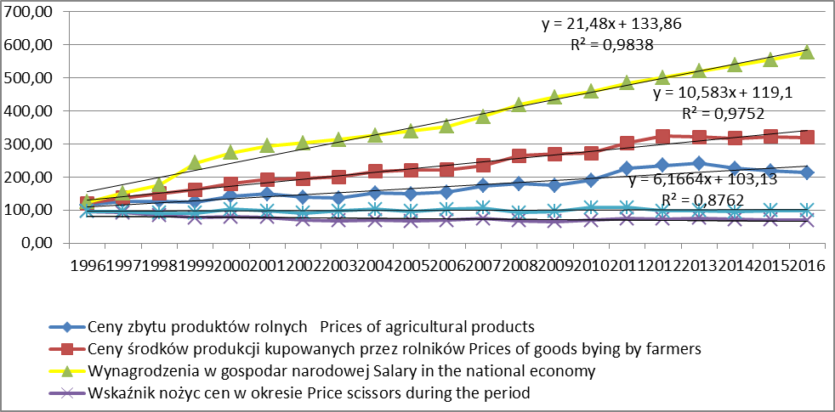

Slide 16
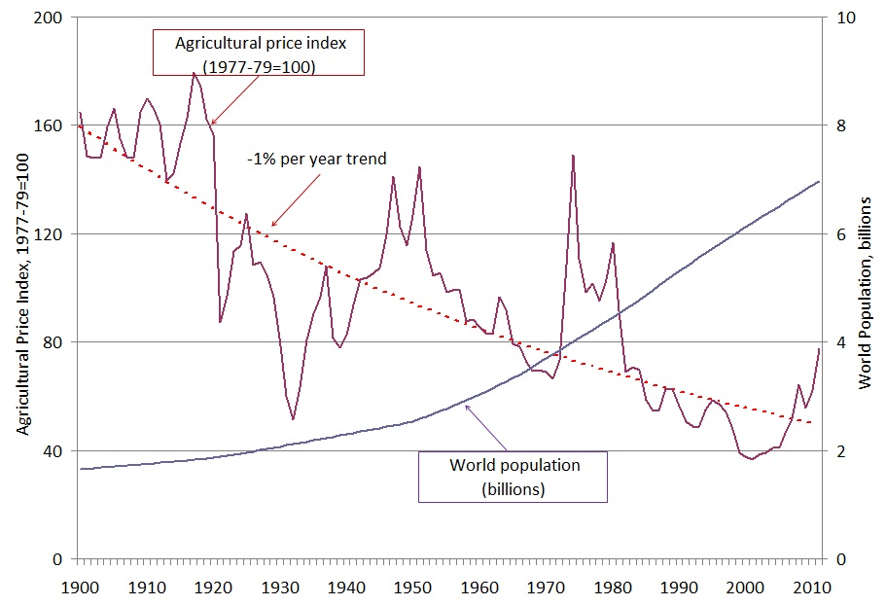
Uwarunkowania zewnętrzne – relacje cen – poziom globalny
Globalną tendencją jest spadek cen rolnych. W latach 1900-2010, pomimo znacznego przyrostu ludności, realne światowe ceny rolne spadały przeciętnie o 1% rocznie. Były wprawdzie okresy gwałtownego wzrostu cen w czasie wojen oraz gwałtownego spadku podczas wielkiego kryzysu, lecz trend spadkowy jest wyraźny i nieubłagany [Fuglie K., Wang S. L. 2012].
Indeks cen rolnych
-1% trend roczny
Indeks cen rolnych [1977-1979 = 100%]
Ludność świata [miliardy]
Ludność świata
Notes:
16

Slide 17
Dochody gospodarstw rolnych prowadzących rachunkowość FADN według typów rolniczych (ceny bieżące)
Lata | Ogółem gospodarstwa | Uprawy polowe | Krowy mleczne | Zwierzęta Żywione systemem wypasowym | Trzoda chlewna | Mieszane
2004 | 19, 9 | 21, 2 | 20, 0 | 20, 7 | - | 14, 6
2005 | 22, 3 | 21, 1 | 27, 8 | 29,2 | - | 16, 1
2006 | 29, 0 | 28, 6 | 36,9 | 36,9 | - | 21,3
2007 | 30, 4 | 38, 1 | 40,5 | 43,9 | - | 20,7
2008 | 24, 5 | 27, 6 | 34,6 | 31,7 | - | 18,6
2009 | 23, 6 | 26,7 | 23,3 | 22,8 | - | 16,7
2010 | 38, 2 | 92,6 | 45,5 | 21,9 | - | 27,9
2011 | 42, 1 | 87,1 | 58,9 | 26,4 | - | 31,3
2012 | 43, 5 | 113,7 | 50,6 | 22,2 | - | 31,2
2013 | 40, 5 | 48,0 | 81,9 | 22,6 | 69, 6 | 25,2
2014 | 36, 1 | 43,9 | 60,4 | 21,2 | 50, 7 | 21,4
2015 | 33, 0 | 37,3 | 51,1 | 21,1 | 38,3 | 18,1
2016 | 34, 9 | 35,0 | 58,7 | 22,5 | 68,7 | 20,5
2017 | 42, 1 | 40,2 | 85,4 | 24,6 | 75,6 | 27,1
2018 | 38, 1 | 40,3 | 82,8 | 23,7 | 50,9 | 22,9

Slide 18
DOCHODY GOSPODARSTW OGÓŁEM
Relacje cen | 102,2 | 96,0 | 102,0 | 107,2 | 90,1 | 96,1 | 110,2 | 107,3 | 97,8 | 99,1 | 95,1 | 99,1 | 99,1 | 110,0 | 94,1
v

Slide 19
DOCHODY GOSPODARSTW WEDŁUG TYPU ROLNICZEGO

Slide 20
ŚREDNIOROCZNY WZROST DOCHODÓW W LATACH 2004-2018
Wyszczególnienie | Pow. UR w ha 2018 rok | Średnioroczny wzrost dochodów zł/gosp
Typy rolnicze
Ogółem | 20,5 | 1287
Polowe | 25,8 | 1391
Ogrodnicze | 5,8 | 2566
Uprawy trwałe | 8,6 | 367
Mleko | 22,5 | 4057
Trzoda | 20,9 | 325
Drób | 22,2 | 15808
Mieszane | 19,9 | 492
Wielkość ekonomiczna
Bardzo małe | 8,4 | 386
Małe | 15,2 | 1218
Średnio-małe | 27,3 | 3878
Średnio-duże | 45,1 | 6484
Duże | 105,9 | 13625
Bardzo duże | 983,5 | -8115

Slide 21
KOSZTY PRODUKCJI WEDŁUG TYPÓW ROLNICZYCH
Wyszczególnienie | Ogółem | Bardzo małe | Średnio-duże | Bardzo duże
Powierzchnia UR w ha 2018 rok | 20,5 | 8,4 | 45,1 | 983,5
Koszty ogółem na 100 zł produkcji w 2004 roku | 78,66 | 88,09 | 74,33 | 83,85
Koszty ogółem na 100 zł produkcji w 2018 roku | 91,48 | 105,09 | 80,02 | 107,96
Wzrost kosztów ogółem na 100 zł produkcji 2004=100 (%) | 16,30 | 19,29 | 7,65 | 28,75
Udział kosztów czynników zewnętrznych w strukturze kosztów (%) | 9,70 | 4,14 | 7,19 | 22,35
Udział kosztów stałych w strukturze kosztów (%) | 24,94 | 40,86 | 23,55 | 11,29
Udział wynagrodzeń w strukturze kosztów (%) | 6,60 | 2,75 | 3,08 | 19,24

Slide 22
UDZIAŁ DOPŁAT DO DZIAŁALNOŚCI OPERACYJNEJ W DOCHODZIE i DOPŁATY DO HEKTARA
Wyszczególnienie | Udział dopłat do dochodu (%) |  | Dopłaty do hektara zł/ha UR
 | 2004 r. | 2018 r. | 2004 r. | 2018 r.
Wielkość ekonomiczna
Ogółem | 14,97 | 77,83 | 188,0 | 1447,8
Bardzo małe | 33,95 | 145,14 | 183,1 | 1429,6
Małe | 18,61 | 92,30 | 184,0 | 1615,4
Średnio-małe | 12,94 | 59,37 | 174,6 | 1596,1
Średnio-duże | 9,64 | 47,53 | 176,9 | 1454,5
Duże | 8,74 | 44,80 | 178,3 | 1224,9
Bardzo duże | 25,41 | 285,42 | 266,2 | 1095,2
Typy rolnicze
Uprawy polowe | 24,28 | 84,27 | 222,7 | 1318,3
Uprawy ogrodnicze | 0,92 | 14,54 | 122,0 | 1715,9
Uprawy trwałe | 8,62 | 58,09 | 200,8 | 1297,4
Krowy mleczne | 14,15 | 46,61 | 220.1 | 1716,3
Zwierzęta trawożerne | 13,35 | 136,75 | 177,8 | 1830,6
Zwierzęta ziarnożerne | 5,29 | - | 153,2 | -
Trzoda chlewna | - | 57,21 | - | 1394,0
Drób | - | 9,62 | - | 1320,0
Mieszane | 17,17 | 122,78 | 170,5 | 1413,4

Slide 23
POTENCJAŁ PRODUKCYJNY GOSPODARSTW

Slide 24
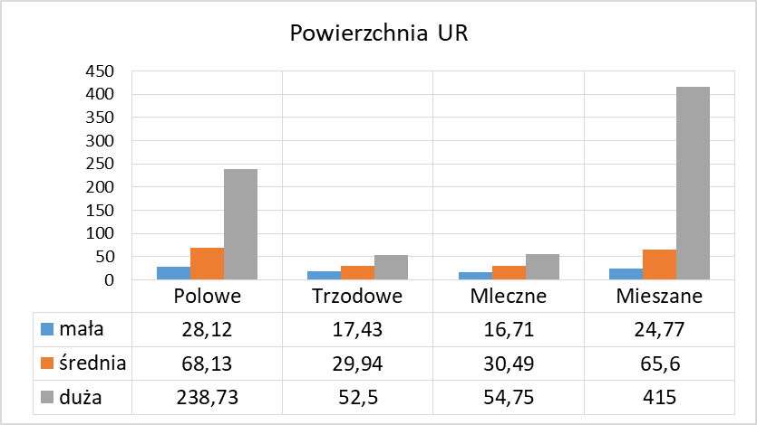

Slide 25
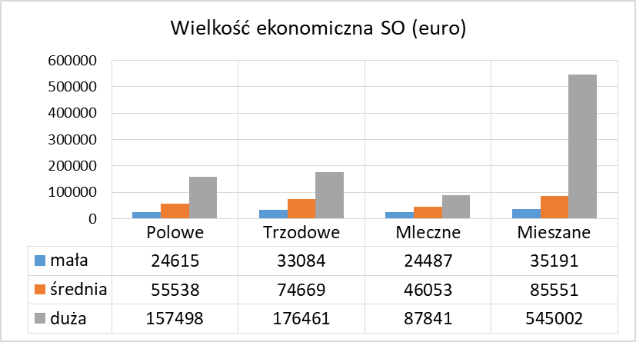

Slide 26
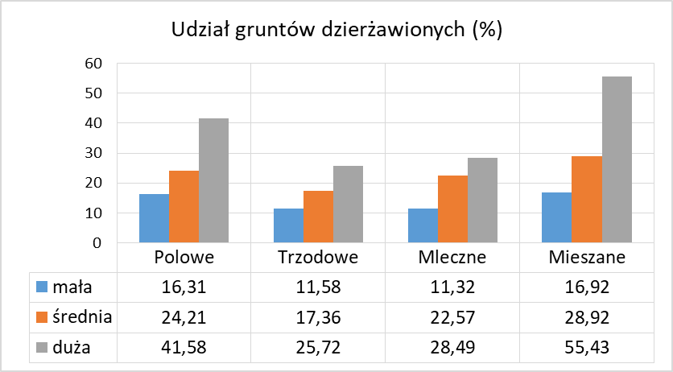

Slide 27
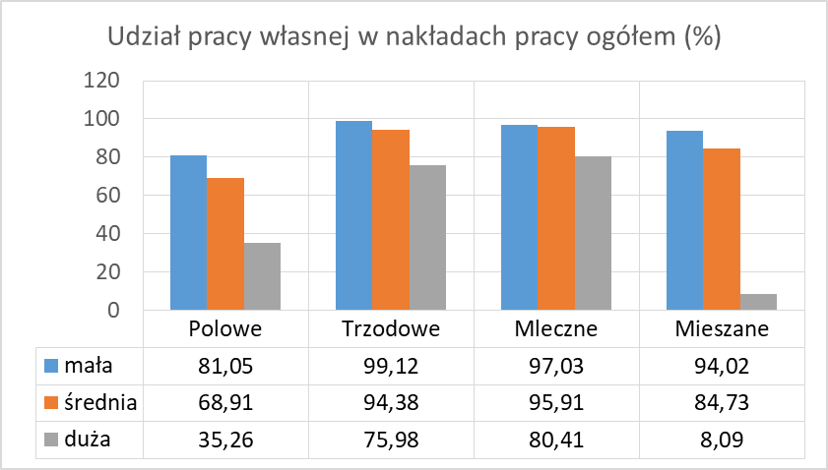

Slide 28
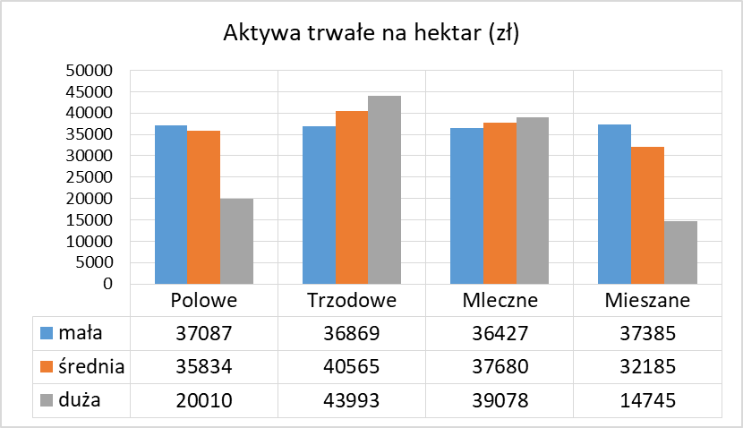

Slide 29
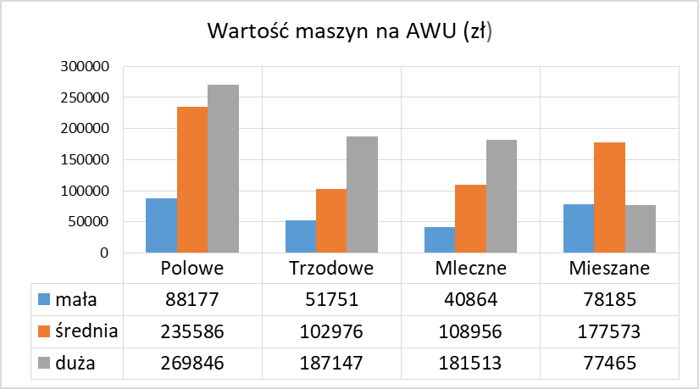

Slide 30
ORGANIZACJA PRODUKCJI I
INTENSYWNOŚĆ PRODUKCJI

Slide 31
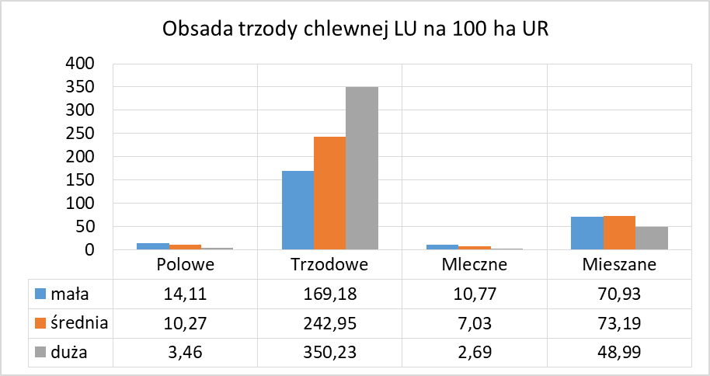

Slide 32
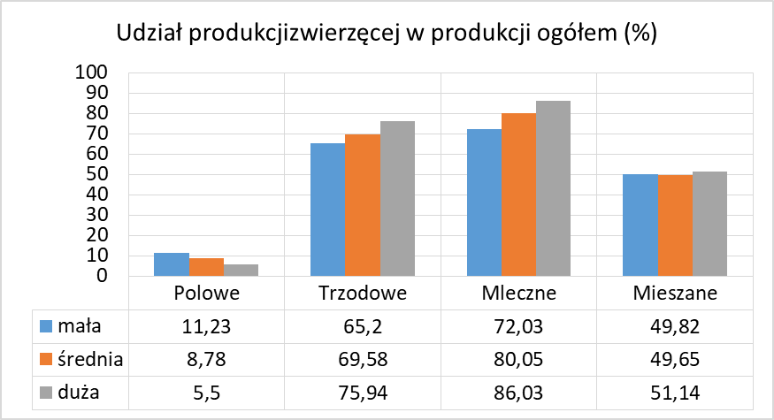

Slide 33
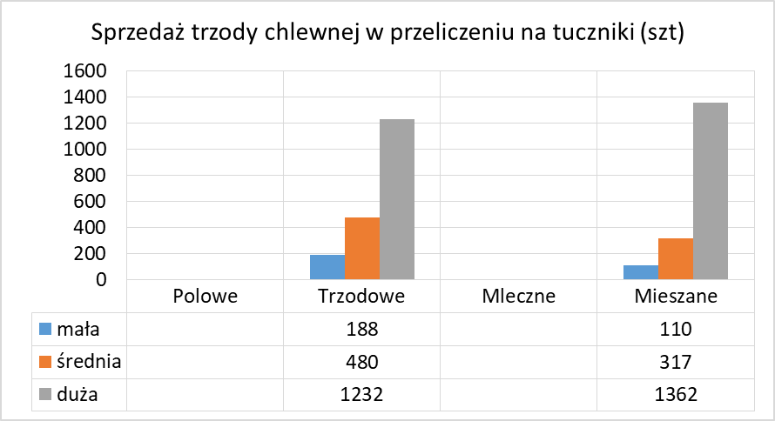

Slide 34
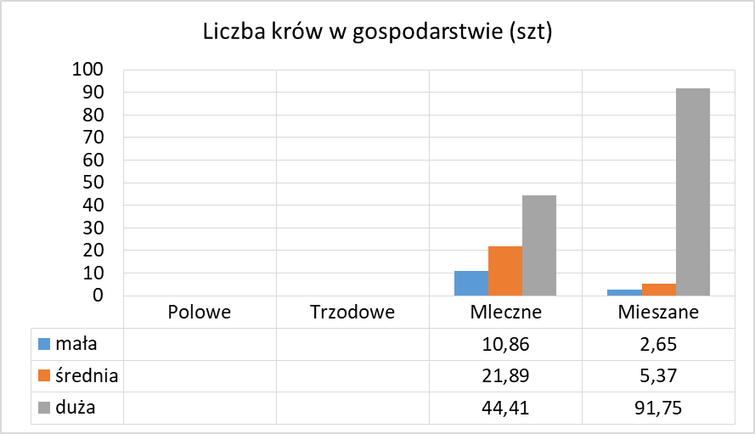

Slide 35
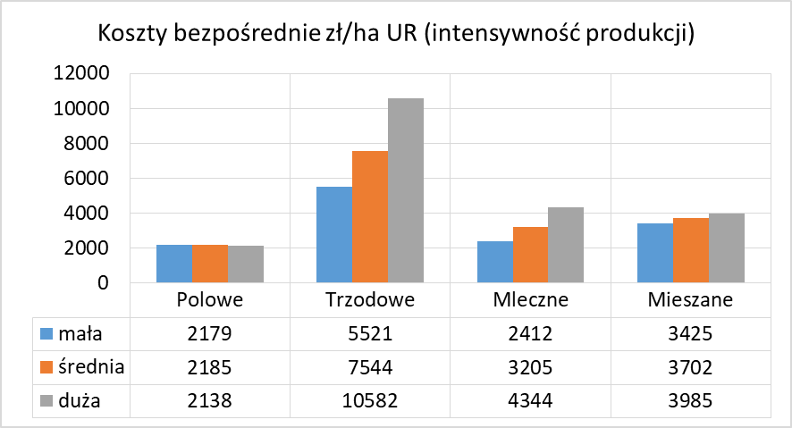

Slide 36
KOSZTY PRODUKCJI

Slide 37
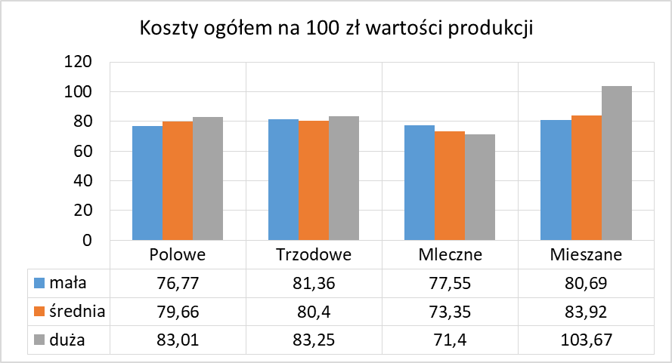

Slide 38
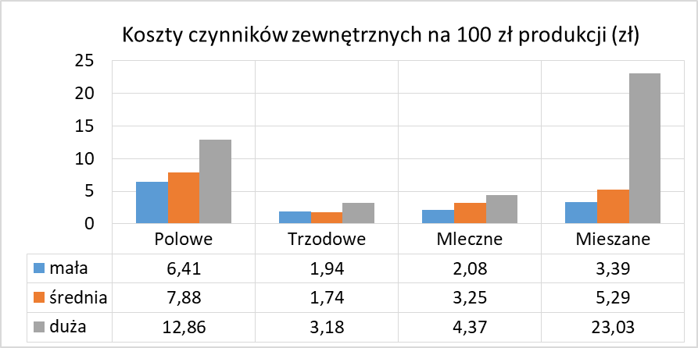

Slide 39
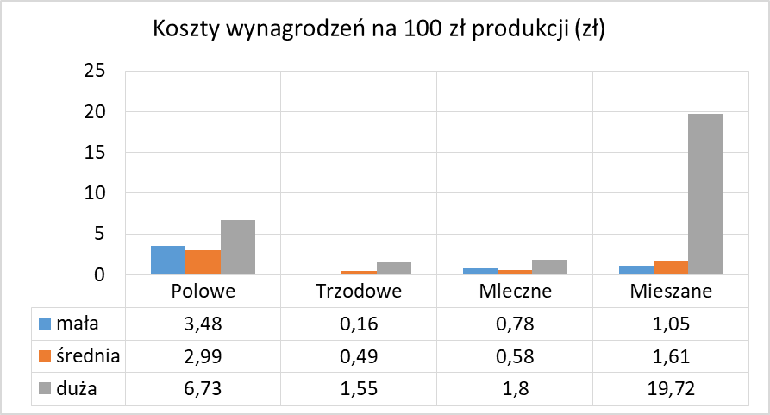

Slide 40
PRODUKTYWNOŚĆ CZYNNIKÓW PRODUKCJI I DOCHODY GOSPODARSTW

Slide 41
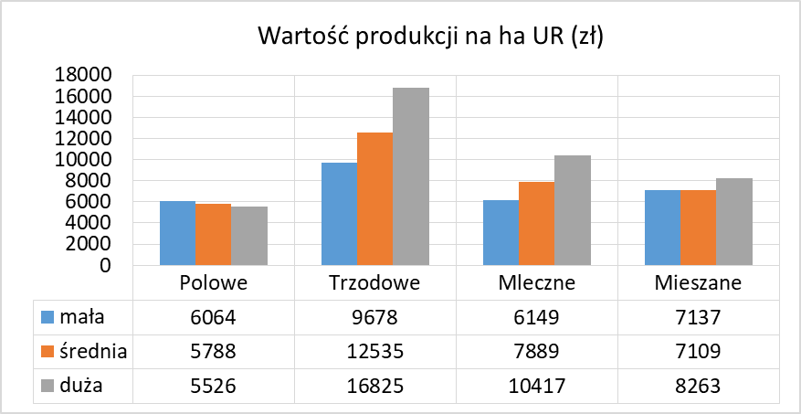

Slide 42
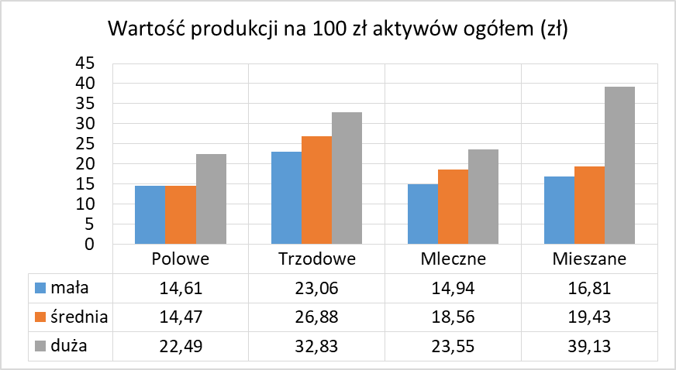

Slide 43
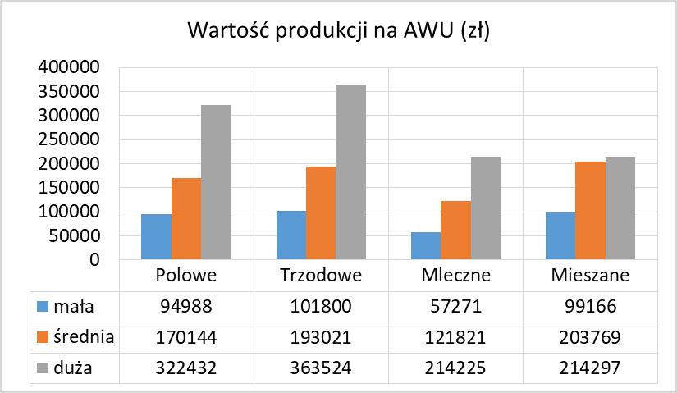

Slide 44
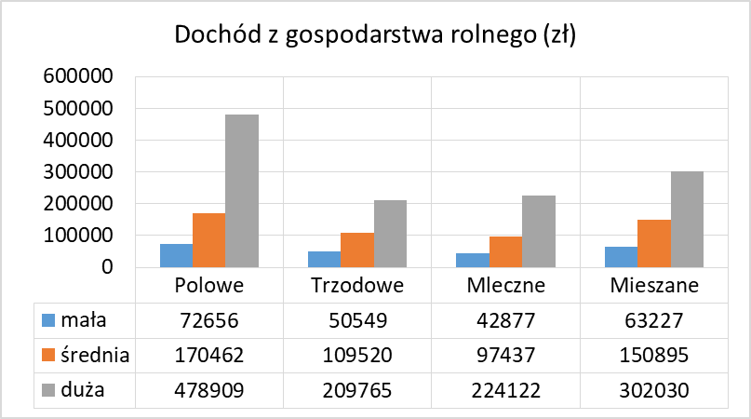

Slide 45
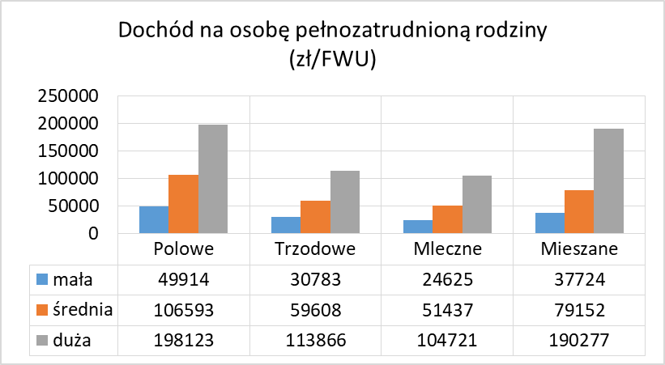

Slide 46
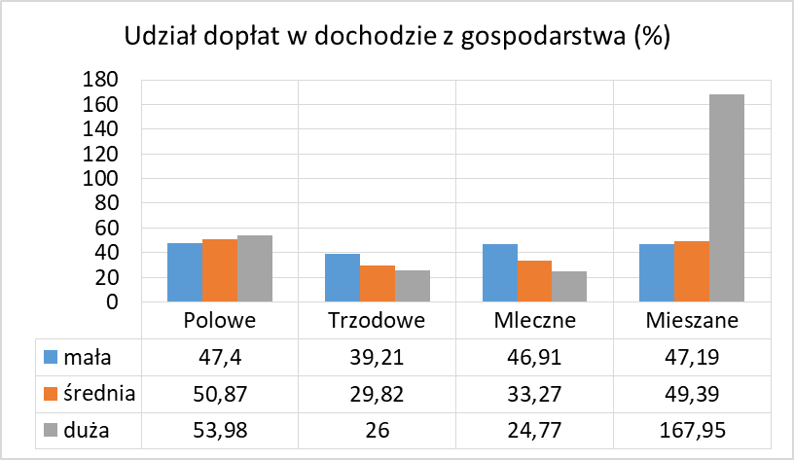

Slide 47
KONKURENCYJNOŚĆ GOSPODARSTW

Slide 48
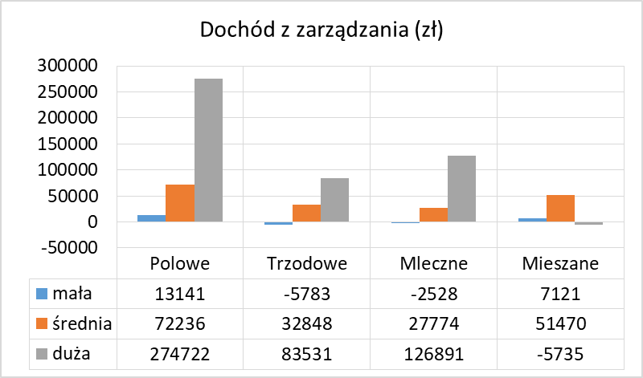

Slide 49
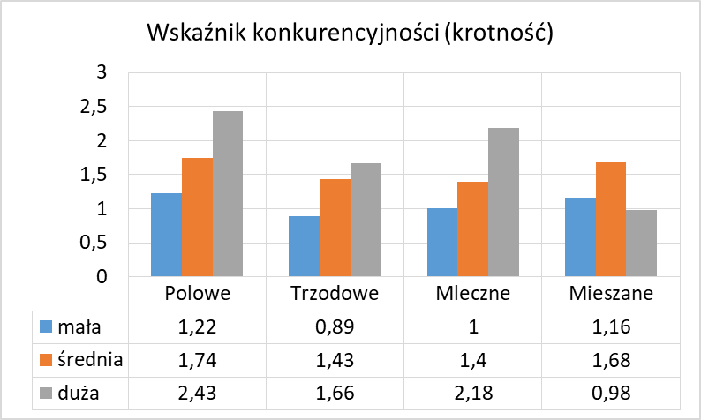

Slide 50
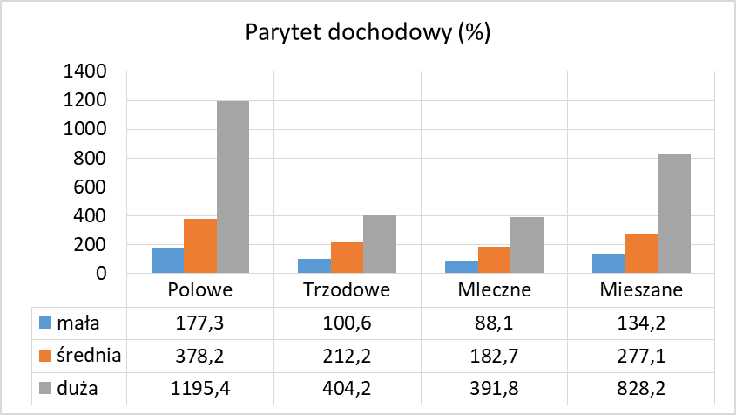

Slide 52
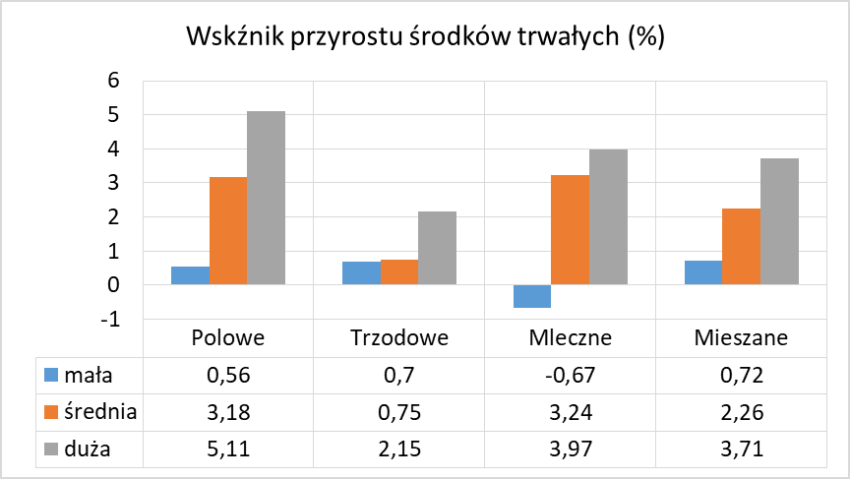

Slide 53
KONKURENCYJNOŚĆ GOSPODARSTW W ZALEŻNOŚCI OD ICH WIELKOŚCI OBSZROWEJ

Slide 54
WNIOSKI
Gospodarstwa o małej skali produkcji (polowe i mieszane o średniej powierzchni użytków rolnych wynoszącej niespełna 30 ha, trzodowe liczące średnio około 30 LU zwierząt tego gatunku i mleczne ze stadem około 11 krów) cechował zbliżony do parytetowego poziom dochodu osób z rodziny pracujących w gospodarstwie, spadek lub niewielki wzrost wartości środków trwałych i znikomy stopień konkurencyjności lub nawet jej brak.

Slide 55
WNIOSKI c.d.
W gospodarstwach o średniej skali produkcji (polowych i mieszanych o średniej powierzchni użytków rolnych wynoszącej niespełna 70 ha, trzodowych liczących średnio 73 LU zwierząt tego gatunku i mlecznych ze stadem liczącym 22 krowy) dochód osób pracujących z rodziny w gospodarstwie był większy o 83-278% od dochodu parytetowego. Cechował je niewielki stopień reprodukcji rozszerzonej posiadanego majątku, a osiągnięty przez nie poziom konkurencyjności można nazwać zdolnością konkurencyjną (Wk 1-2).

Slide 56
WNIOSKI c.d.
Gospodarstwa o dużej skali produkcji (polowe i mieszane o średniej powierzchni użytków rolnych co najmniej 239 ha, trzodowe liczące średnio około 184 LU zwierząt tego gatunku i mleczne ze stadem około 44 krów) charakteryzowały się dochodem osób z rodziny pracujących w gospodarstwie większym co najmniej o 300% (292) od dochodu parytetowego i relatywnie dużym stopniem reprodukcji rozszerzonej posiadanego majątku. Gospodarstwa polowe i mleczne wyróżniły się pełną zdolnością konkurencyjną mierzoną wskaźnikiem konkurencyjności (Wk>2). Oceny takiej nie można odnieść do dużych gospodarstw trzodowych i z produkcją mieszaną.

Slide 57
WNIOSKI c.d.
Szczególnie dużą niespójność w ocenie stopnia konkurencyjności dużych gospodarstw przy użyciu wskaźnika konkurencyjności dostrzeżono w przypadku tych z produkcją mieszaną (415 ha). Wyraźnie ponad parytetowy dochód rolniczy na FWU (ponad 828%), duży poziom reprodukcji majątku produkcyjnego, wysoka wartość inwestycji netto w latach 2010-2015 świadczyły o ich pełnej konkurencyjności. W tej sytuacji wskaźnik Wk powinien przekroczyć „2” a był nieco mniejszy od jedności. Przyczyna tego zjawiska tkwiła w organizacji produkcji (415 ha, 170 szt. bydła i 203 LU trzody chlewnej) i wynikającej z niej zatrudnieniu. Gospodarstwa te charakteryzował bowiem wyjątkowo duży udział nakładów pracy najemnej, bo około 92% w łącznych nakładach tego czynnika produkcji
W większych gospodarstwach rolnych będących w posiadaniu osób fizycznych istniej najprawdopodobniej kwestia optymalnej wielkość gospodarstw. Dążenie do wzrostu skali ma swoje granice. Przeprowadzona analiza wskazuje, że mogą one być wyznaczone ograniczonymi możliwościami zarządzania.

Slide 58
Dziękuję za uwagę
Zostań partnerem KSOW, zarejestruj się na portalu internetowym http://ksow.pl
Za treść merytoryczną odpowiada Zachodniopomorski Ośrodek Doradztwa Rolniczego w Barzkowicach.

